Slide 1
2023
Sistemi bazirani na znanju
Knowledge based systems

Slide 2
SADRŽAJ
01
03
EKSPERTSKI SISTEMI
DROOLS
02
EKSPERTSKI SISTEMI BAZIRANI NA PRAVILIMA

Slide 3
01
EKSPERTSKI SISTEMI

Slide 4
Ekspertski sistemi
Grana veštačke inteligencije.
Osnovna ideja: Napraviti inteligentni program, tako što bi program inkorporirao esencijalno domen specifično znanje iz oblasti rešavanja problema
Simuliraju ljudsko rezonovanje u određenom vremenu

Slide 5
Tipovi ekspertskih sistema
Neural networks
Blackboard Systems
Belief (Bayesian) Networks
Case-Based Reasoning
Rule-Based Systems

Slide 6
Tipovi ekspertskih sistema
Neural networks
Blackboard Systems
Belief (Bayesian) Networks
Šta su ovi sistemi i kako donose odluke?
Case-Based Reasoning
Rule-Based Systems

Slide 7
Upoređivanje sistema
Neural Networks
Blackboard Systems
Belief Networks
Svi oni se zasnivaju na obradi podataka u cilju donošenja odluke.
Case-Based Systems
Rule-Based Systems
1. Odlučivanje NN
1. Odlučivanje crnom tablom
1. Odlučivanje acikličnim grafom
1. Odlučivanje pronalaženjem najsličnijeg slučaja iz baze slučajeva
1. Odlučivanje definisanim pravilima
Donošenje odluke:
Da / Manje od 100%
Da / Manje od 100%
Da / Manje od 100%
Ne / Manje od 100%
Ne / Uvek 100%
Učenje/ Tačnost rezultata:

Slide 8
Ekspertski sistemi bazirani na pravilima Rule Based Expert Systems
Softver koji sadrži domensko znanje eksperta.
Softver koji pokušava da reši problem tako što će ukloniti neodređenosti na isti način kao što bi to odradili stručnjaci iz određenog domena (koristeći svoje znanje)

Slide 9
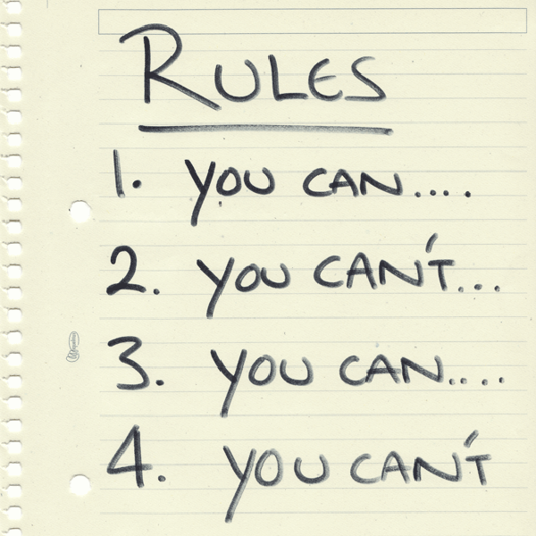
02
EKSPERTSKI SISTEMI BAZIRANI NA PRAVILIMA

Slide 10
Ekspertski sistemi bazirani na pravilima Rule Based Expert Systems
Ekspertski sistem koji koristi pravila i činjenice za donošenje odluka.
Ulazni podaci na koje primenjujemo pravila i koji se sladište nazivaju se činjenice (facts).
Provera podataka (obrada) se uspostavlja pravilima (rules). Da li podaci pripadaju datom scope-u, tj. da li zadovoljavaju dato pravilo?

Slide 11
Ekspertski sistemi bazirani na pravilima Rule Based Expert Systems
Ako podaci zadovoljavaju dato pravilo oni mogu aktivirati sledeće pravilo i tako aktivirati izvršavanje lanca pravila.
Načini izvršavanja lanca pravila:
1. Forward chaining f
2. Backward chaining

Slide 12
Ekspertski sistemi bazirani na pravilima - Forward chaining
Forward chaining ili rezonovanje dedukcijom. Ovaj način rezonovanja vođen je podacima (prepoznaš činjenicu pa doneseš zaključak, ne zna se unapred problem koji se rešava),

Slide 13
Ekspertski sistemi bazirani na pravilima - Backward chaining
Backward chaining ili rezonovanje indukcijom. Ovaj način rezonovanja vođen je ciljem (rešava se talno određeni problem)

Slide 14
Ekspertski sistemi bazirani na pravilima
Ekspertski sistemi oslanjaju se na bazu znanja (knowledge-base) i na rezoner (rule engine) koji uvek izvršava određene procedure rezonovanja koristeći bazu znanja i radnu memoriju (facts) kao ulaz.

Slide 15
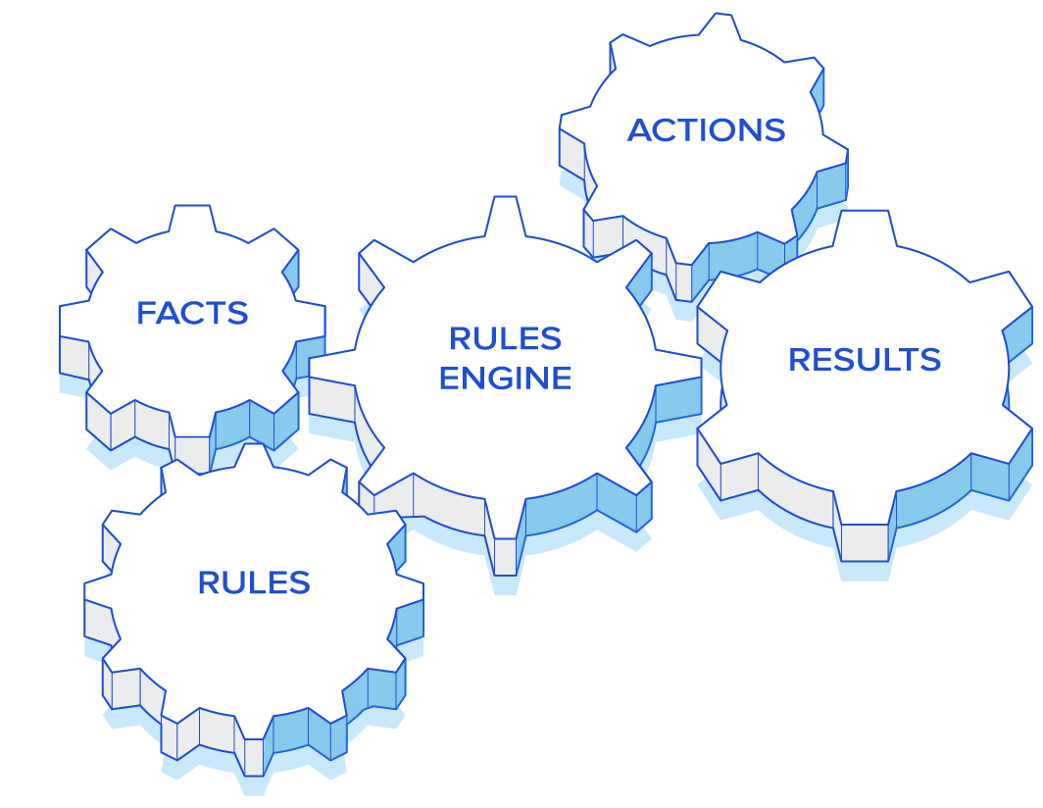
03
DROOLS

Slide 16

Dokumentacija
handbook: https://kiegroup.github.io/dmn-feel-handbook/#dmn-feel-handbook
link : https://docs.drools.org/7.49.0.Final/drools-docs/html_single/#_droolsreleasenoteschapter

Slide 17

Uputstvo za instalaciju
link za VS Code: https://www.youtube.com/watch?v=Cc1Id2Cd8LU Requrements za Windows: git bash Verzija: Bilo koja FINAL (poželjno poslednja)
link za ECLIPSE : https://wwu-pi.github.io/tutorials/lectures/lsp/030_install_drools.html

Slide 18
DROOLS
Business Rule Management System (BRMS)
Open Source
Red Hat/ JBOSS
JAVA
Implementira prošireni RETE algoritam.
Drools je deo KIE ekosistema. Kie je ekosistem open source projekata fokusiranih na automatizaciji poslovanja.

Slide 19
DROOLS - Kako se pretprocesiraju pravila?
The rules tell the Rule Engine what action to take when certain condiiton are met.
Rule engine applies the rules to the facts.
The Rule Engine takes the specified action on the rules that fired to outcome object or action.
input
Rule Set
Rule Engine
output
Output (object or action)
Facts

Slide 20
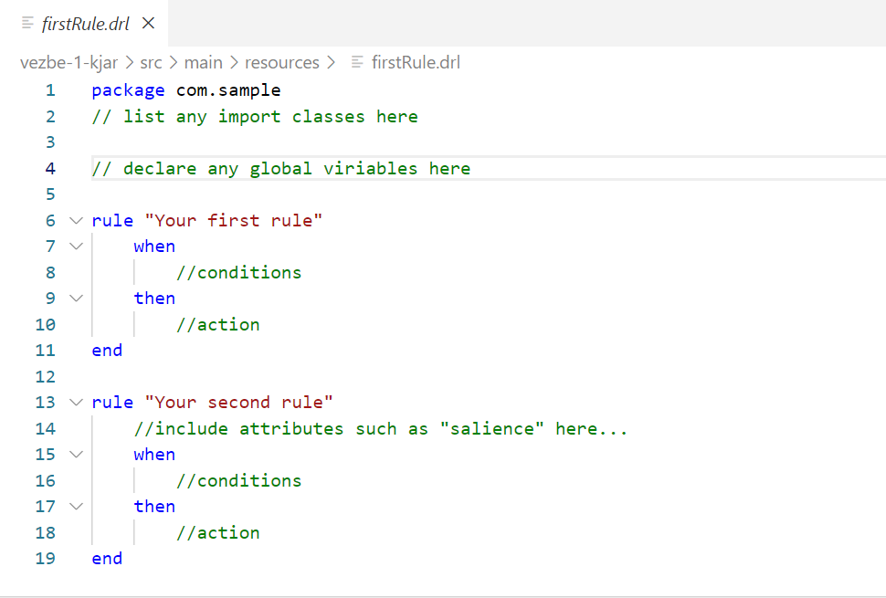
Struktura .DRL fajlova
Pravila se definisu u okviru .drl fajlova
.drl fajlovi su statički resursi i smeštaju se u okviru src/main/resources direktorijuma
Svako .drl fajl ima opštu strukturu prikazanu na slici

Slide 21
Struktura .DRL fajlova
Opšta sturuktura:
Definicija paketa: Kao u Javi definiše se paket za pravila
Import sekcija: Potrebno je importovati sve klase koje će biti iskorišćene za realizaciju pravila
(Opciono) sekcija za deklaraciju tipova i događaja
Pravila

Slide 22
Struktura pravila
Conditions se pišu uz pomoć DRL jezika
LHS pravila se sastoji od conditional elements, koji služe kao filteri da definišu uslove koje Facts trebaju da zadovolje kako bi se pravilo izvršilo
RHS pravila sadrži posledice aktiviranja pravila
rule ″name″
when
(Conditions) – also called Left Hand Side of the Rule (LHS)
then
(Actions/Consequence) – also called Right Hand Side of the Rule (RHS)
end

Slide 23
Saveti za pisanje pravila
Pravila bi trebalo da budu što jednostavnija
Kompleksna pravila po mogućnosti razdvojiti
Pravila bi trebalo da budu nezavisna (bez eksplicitnih poziva iz drugih pravila)
Povezivanja pravila se vrši dodavanjem informacija o domenu pravila
Primer:
When we get a signal from a fire alarm, we infer that there is a fire
When there is a fire, we call the fire department
When the fire department is present, we let them in to do their work

Slide 24
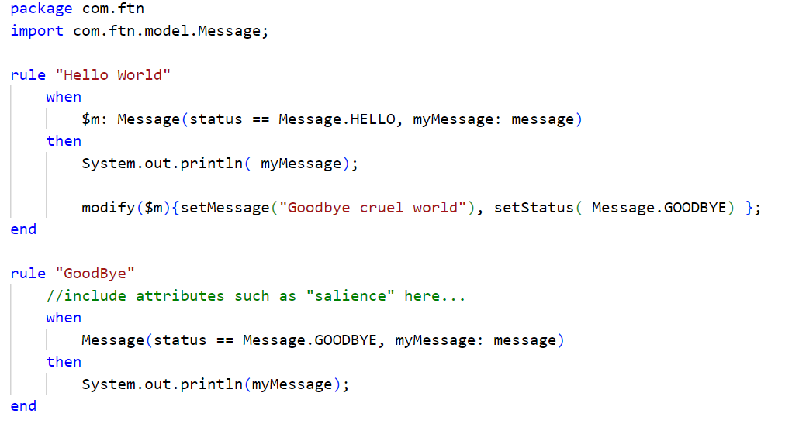
Drools – HelloWorld primer
Pravilo je zadovoljeno ukoliko postoji u sesiji POJO koji kao vrednost polja status ima vrednost Message.HELLO
Ukoliko takav Fact (POJO) postoji, u promenljivu myMessage se smešta vrednost message polja
m predstavlja variable binding, odnosno čuva referencu objekta koji je zadovoljio pravilo (Preporuka ja da imena tih promenljivih počinju sa znakom $ -> umesto m trebalo bi da bude $m)

Slide 25
Drools – HelloWorld primer
U okviru RHS se nalazi konsekvenca pravila
Ispisuje se poruka objekta
Menja se poruka i status
Na kraju poziva se update metoda koja notifikuje Rule Engine da je činjenica promenjena i da se trebaju evaluirati promene u odnosu na ostala pravila

Slide 26
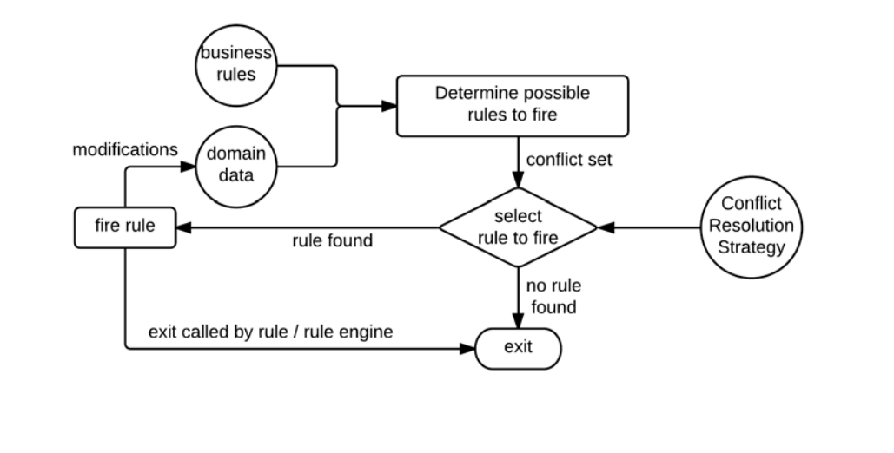
Drools – HelloWorld primer
Proces izvršavanja pravila:

Slide 27
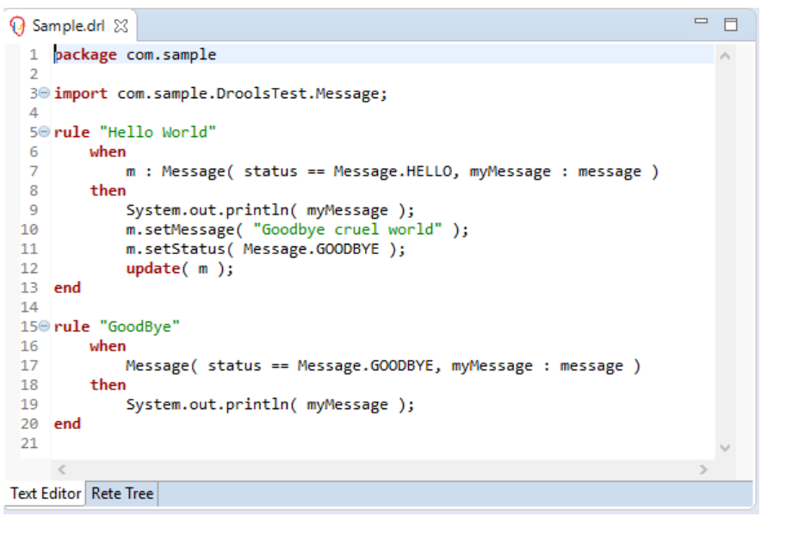
Drools – HelloWorld primer
Nakon update metode postoji činjenica (fact) koja zadovoljava GoodBye pravilo
GoodBye pravilo samo ispisuje poruku „Goodbye cruel world“

Slide 28
Drools – HelloWorld primer
Nakon update metode postoji činjenica (fact) koja zadovoljava GoodBye pravilo
GoodBye pravilo samo ispisuje poruku „Goodbye cruel world“

Slide 29
Drools – HelloWorld primer
Jednostavni oblik pravila koji bi se izvršio svaki put kada Rule Engine pronađe Message:
rule “Hello”
when
Message( )
then
System.out.println(“Message exists!”)
end

Slide 30
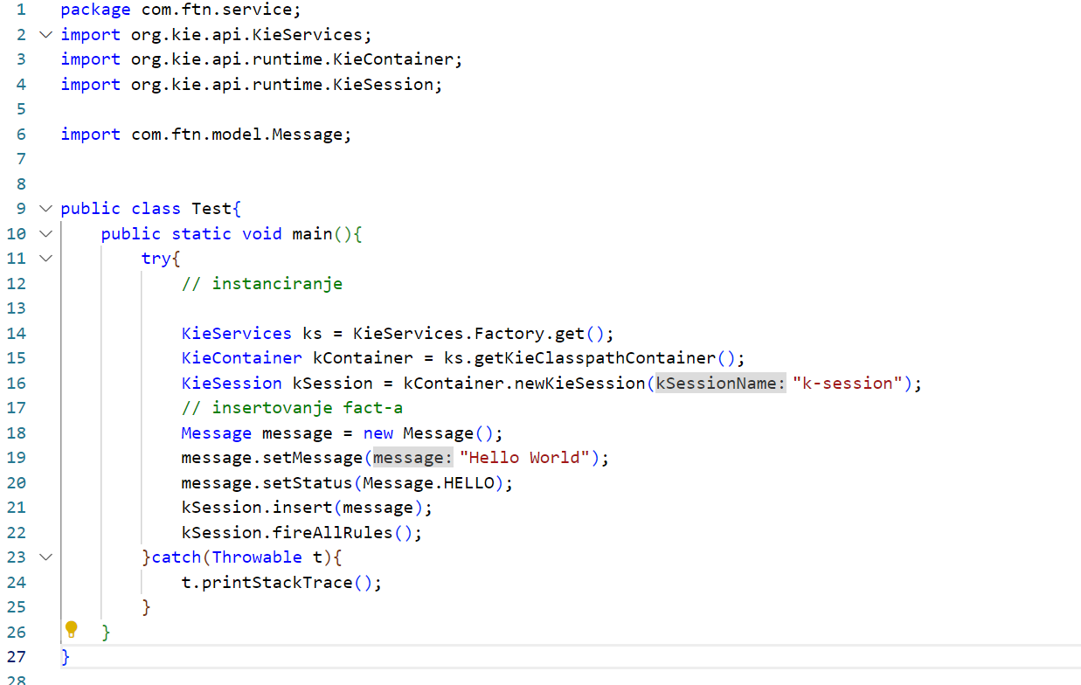
Drools – HelloWorld primer
Kako bi se pravila izvršila potrebno je proslediti Rule Engine-u potrebne podatke
Sa slike mogu se identifikovati tri celine u main metodi:
Instanciranje Rule Engine
Prosleđivanje podataka Rule Engine-u
Aktiviranje pravila

Slide 31
DROOLS - Instanciranje Rule Engine-a
Postoje pet bitnih koncepata koje služe za konfigurisanje instanci rule engine-a:
KieServices – KieSevices klasa omogućava pristup svim ostalim konceptima. Uz pomoć KieServices klase se pravi nova instanca KieContainer-a.
KieContainer – definiše opseg pravila koje služe za pravljenje novih instanci rule engine-a. KieContainer hostuje KieModule i njihove dependencije.
KieModule – Svaki KieModule sadrži business assets (business rules, business processes, decision tables…). KieModule je standardni Java-Maven projekat koji sadrži pravila. Specijalni fajl kmodule.xml definiše konfiguraciju asseta u modulu.
KieBase – predstavlja kompajliranu verziju asseta.
KieSession – predstavlja instancu rule engine-a koja sadrži pravila u KieBase

Slide 32
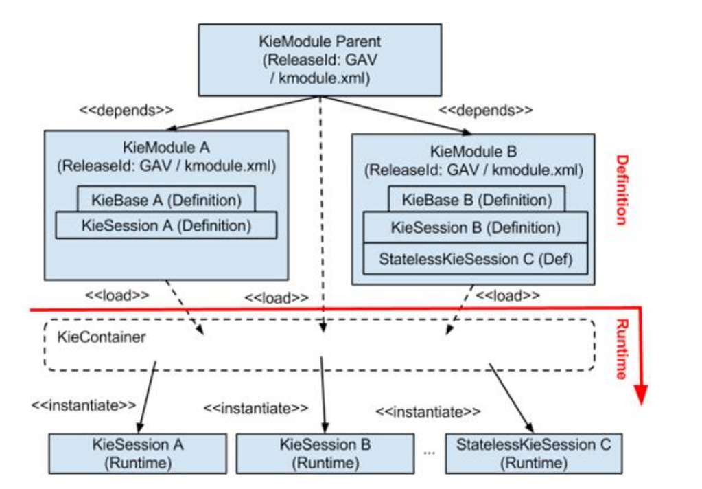
DROOLS - Instanciranje Rule Engine-a

Slide 33
DROOLS - Kie session
Postoje dva tipa sesija:
Stateful Session (KieSession)
Stateless Session (StatelessKieSession)
U opštem slučaju koriste se stateful sesije.
Stateless sesije koriste za jednostavne slučajeve korišćenja, obično se posmatraju kao funkcije. Mogućnost primene:
Validacije
Kalkulacije
etc.

Slide 34
DROOLS - Prosleđivanje podataka Rule Engine-u
Rule enginu se prosleđuje POJO koji predstavlja činjenicu (fact)
Prosleđivanje se vrši pomoću insert metode nad sesijom.
Sam unos podataka neće aktivirati izvršavanje pravila. Da bi to uradili potrebno je pozvati fireAllRules metodu na sesijom.

Slide 35
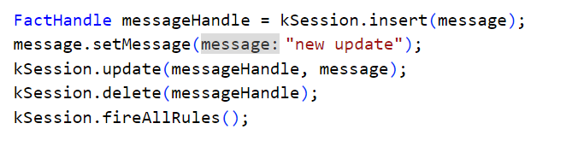
DROOLS - Fact handle
Insert metoda vraća FactHandle nad prosleđenom činjenicom.
FactHandle predstavlja referencu ka činjenici u sesiji i može se koristiti za update i delete činjenici direktno iz programa.
Update metoda kao parametre prima FactHandle i izmenjeni objekat na osnovu koga menja vrednost činjenice.
Delete metoda briše činjenicu iz sesije, kao parametar prima FactHandle.

Slide 36
DROOLS - Facts
Unos, brisanje i modifikovanje činjenica iz samih pravila moguće je upotrebom DRL keywords:
insert
delete
modify, (update metodu ne raditi !)

Slide 37
DROOLS - šta nam omogućava?
Forward chaining
Backward chaining
Templates
Complex Event Processing

Slide 38
Pitanja?

